Slide 1

Haptic Interface in a networked virtual environment
Pirmin, Pepijn, Derk & Chevan

Slide 2
Inleiding
VR Camera in de wereld
VPN testing
Haptic device
Multiplayer
Planning

Slide 3
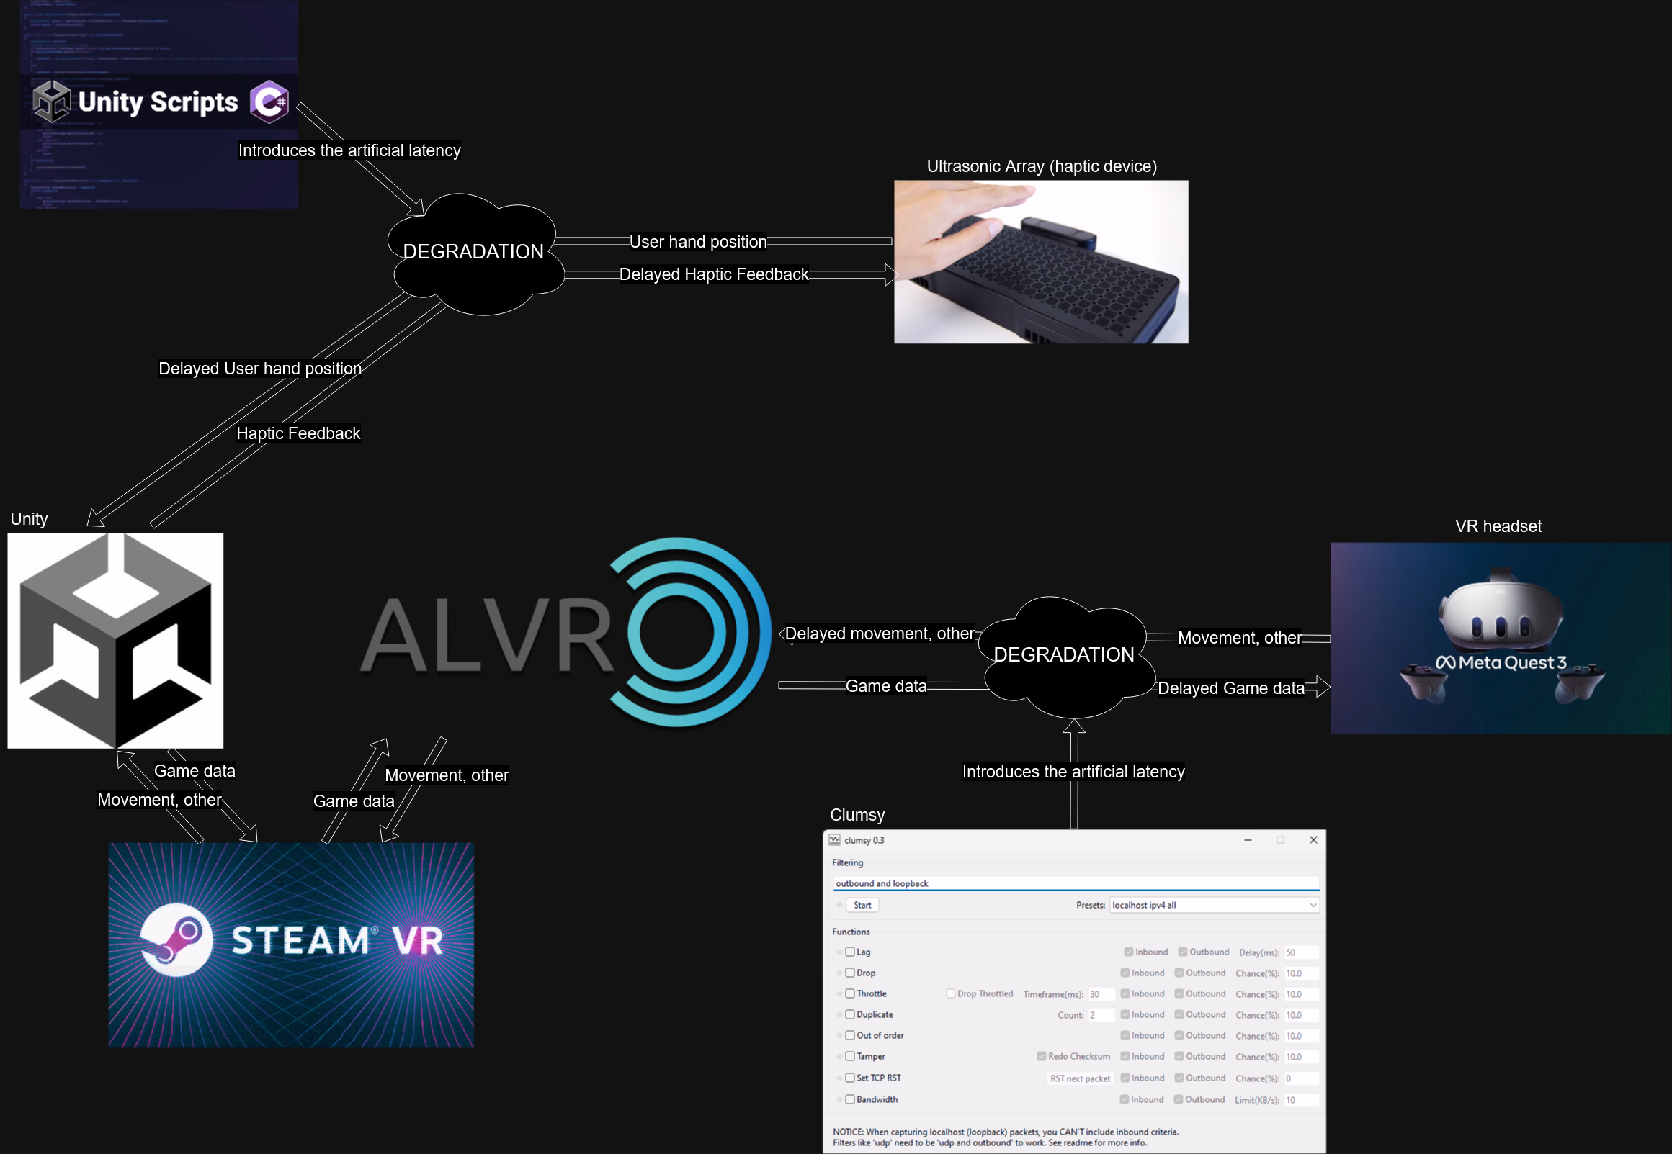
Architectuur diagram

Slide 4
VR camera in the simulation

Slide 5
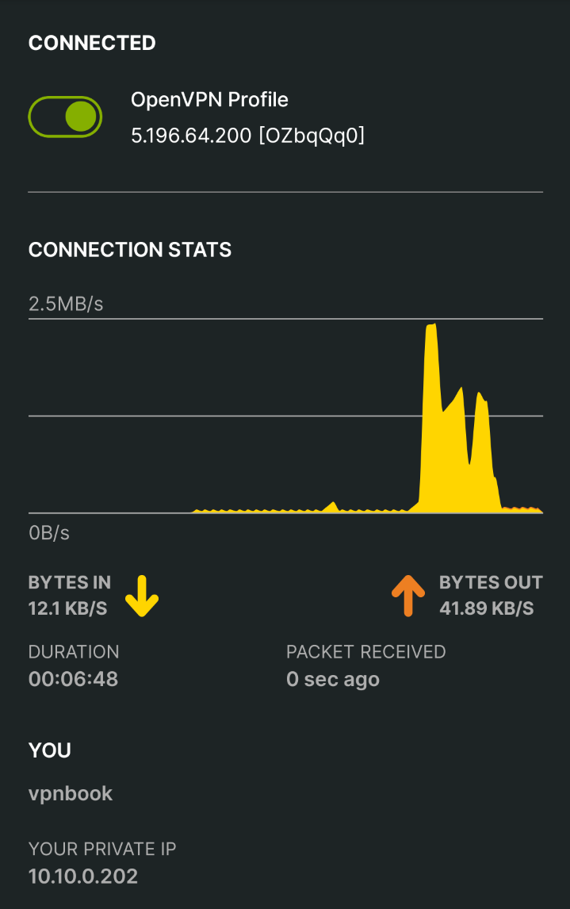

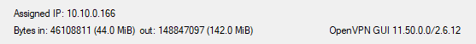
Users can connect from all over the world

Slide 6
Haptic feedback (ultra sonic array)

Slide 7
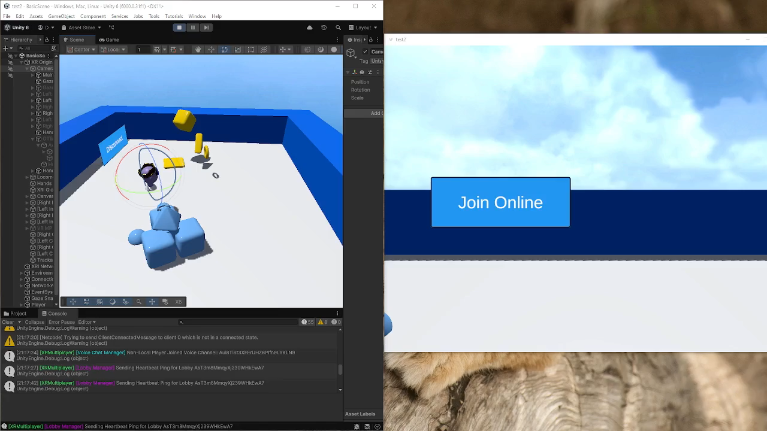
multiplayer feature implementation
Een mooie extra
PUN2 Tool
VR Multiplayer
Verschillende Identificatie per persoon
Voice Chat
Concept overzetten naar Den Haag terrain

Slide 8
Planning
Haptic device met collision werkend krijgen
Test data verzamelen
Haptic & VR latency in dezelfde simulatie
Multiplayer in Den Haag terrain
MVP voor tijdens de eindmarkt (week van 27-01 waarschijnlijk vrijdag)

Slide 9
Overige vragen
Evaluatie
Communicatie
Presentaties
Materiaal
Volgende meeting

